Slide 1
Технологии компьютерного зрения
Команда 3 (Тензор)

Slide 2
Идея
Создать сайт, который улучшает существующий раздел “Использование нейронных сетей” дисциплины Технологии Компьютерного Зрения рамках интенсива “ИТ, в полет” и производственной практики.

Slide 3
Стейкхолдеры
Студент
Преподаватель
Выпускающая кафедра
Работодатель

Slide 4
User stories
Как преподаватель курса, я хочу знать прогресс прохождения курса каждым участником, а также контактную информацию о них.
Как преподаватель курса, я хочу, чтобы при окончании прохождения курса присутствовал контроль знаний в виде теста.
Как пользователь, я хочу в интересной форме изучать дисциплину.
Как пользователь, я хочу видеть свой прогресс прохождения курса, выполненные лабораторные работы, предоставленные материалы лекции/лр.
Как пользователь, я хочу иметь возможность тестировать код.

Slide 5
User stories
Как выпускающая кафедра, я хочу, чтобы процесс обучения был качественным.
Как выпускающая кафедра, я хочу, чтобы студенты овладевали всеми необходимыми компетенциями в рамках раздела.
Как выпускающая кафедра, я хочу иметь интеграцию сайта с Moodle.
Как работодатель, я хочу получить квалифицированных специалистов.

Slide 6
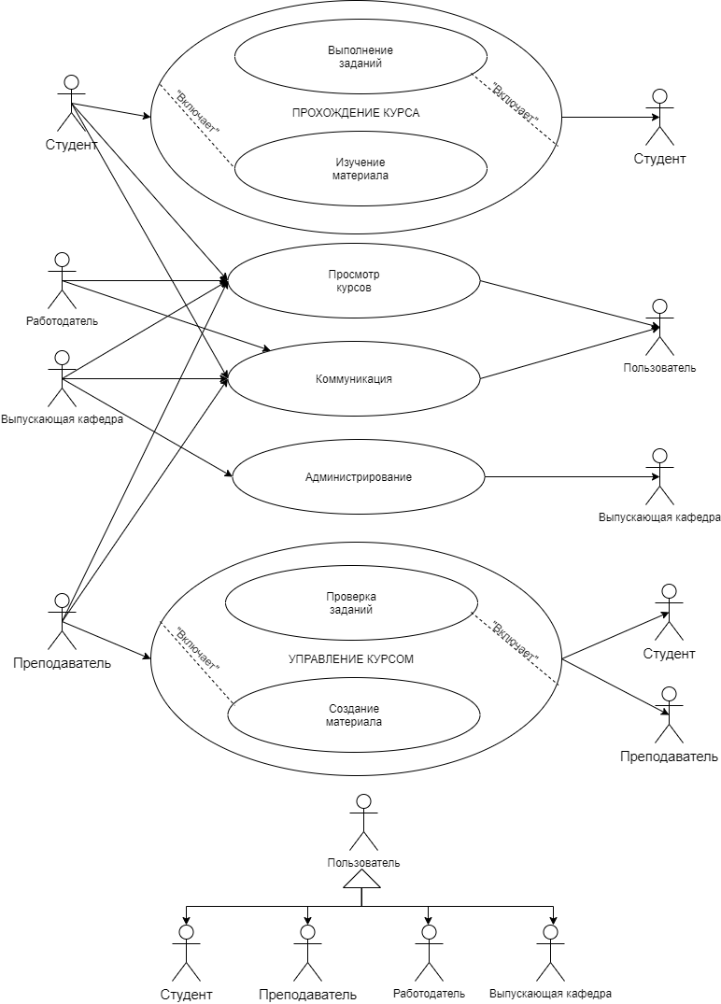
Use case

Slide 7
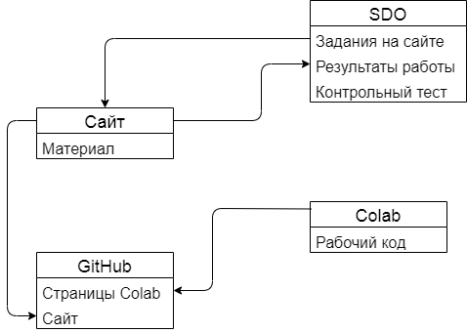
Концептуальная модель

Slide 8
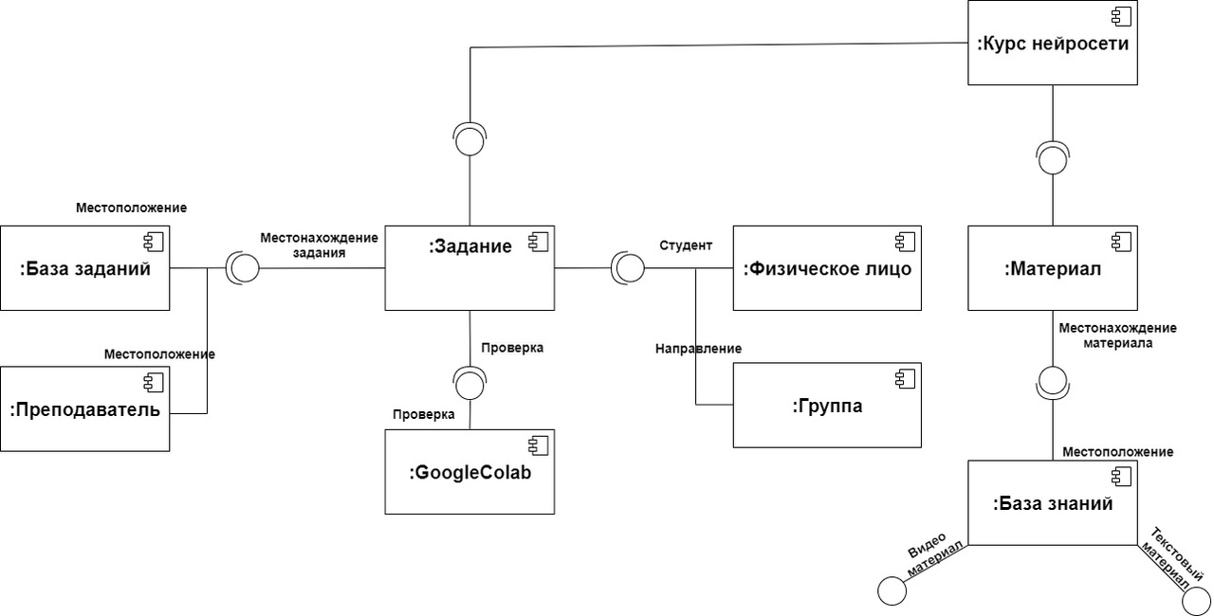
Модель архитектуры системы
Диаграмма компонентов

Slide 9
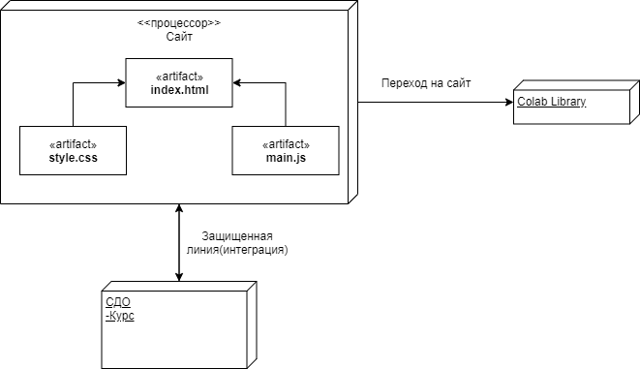
Модель архитектуры системы
Диаграмма развертывания

Slide 10




Перечень технологий и инструментальных средств

Slide 11
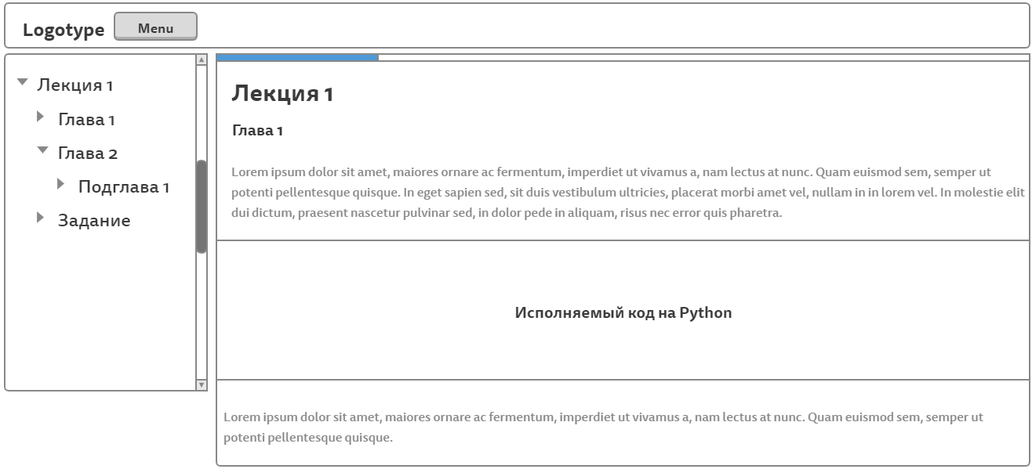
Прототип системы

Slide 12
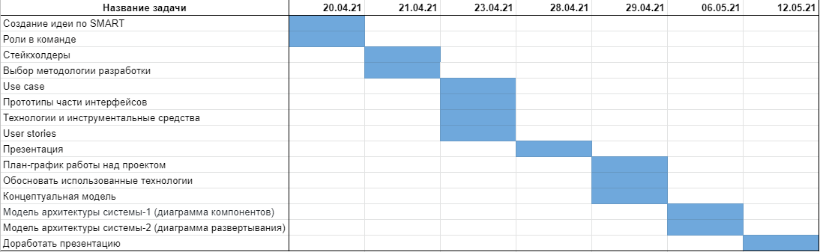
План-график работы над проектом
Интенсив “ИТ, в полет”

Slide 13
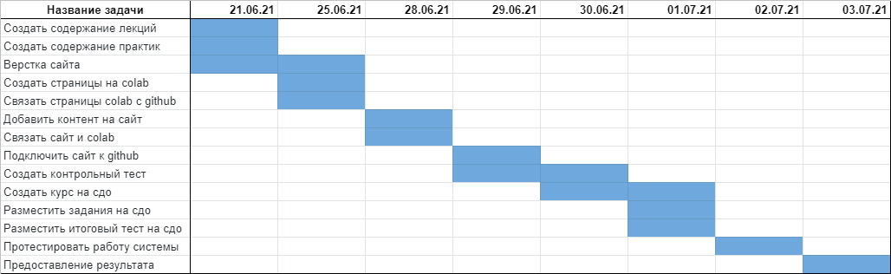
План-график работы над проектом
Производственная практика

Slide 14
Роли в команде
Полина Рыбина – капитан команды
Даниил Скачков – разработчик
Евгений Савченко – разработчик
Илья Лобов – разработчик
Алексей Муржухин – дизайнер

Slide 15
Спасибо за внимание!

